Slide 1
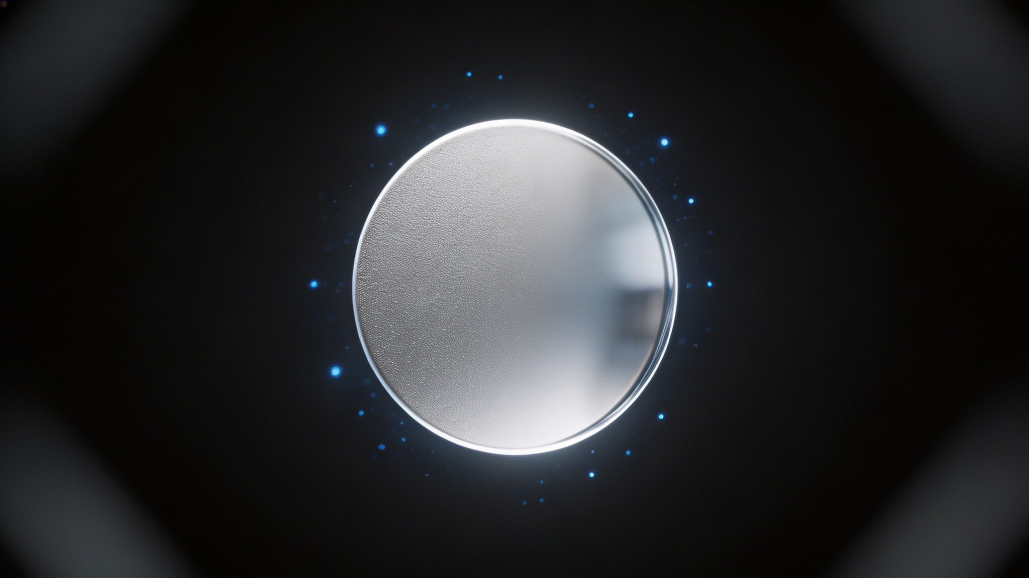
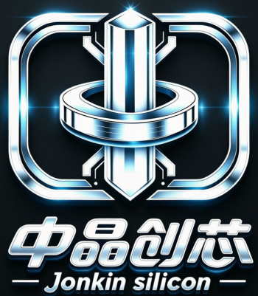
关于半导体刻蚀硅部件技术迭代
从陶瓷到单晶硅的进化之路
北京中晶创芯半导体科技有限公司
Notes:
大家好，今天我将为大家分享半导体刻蚀腔体中关键耗材——硅部件的技术迭代历程。我们将追溯从早期的陶瓷材料，到广泛应用的多晶硅，再到如今先进制程标配的单晶硅，这三代技术的演进之路，探讨每一次变革背后的驱动力与技术突破。

Slide 2

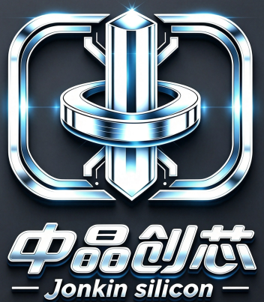
目录 CONTENTS
01
02
03
第一代：氧化铝陶瓷
第二代：多晶硅部件
第三代：单晶硅部件
解析早期半导体设备中的应用背景与核心物理优势，深入剖析其在严苛工艺下的致命短板与被替代的根本原因。
探究从陶瓷到多晶硅的迭代逻辑与核心技术突破，分析其成为市场主流的关键因素，以及随着制程演进暴露的固有缺陷。
聚焦当前最先进的单晶硅技术，解读其在极紫外光刻等高端制程中的核心优势，展望其在未来半导体制造中的市场定位。
北京中晶创芯半导体科技有限公司
Notes:
本次分享将分为三个部分。首先，我们将回顾第一代材料——氧化铝陶瓷的应用与局限。接着，探讨第二代多晶硅部件如何解决了陶瓷的痛点，并成为市场主流。最后，我们将聚焦于当前最先进的第三代单晶硅部件，分析其技术优势和在高端制程中的关键作用。

Slide 3
01
第一代：氧化铝陶瓷
80年代 - 90年代初
作为半导体刻蚀工艺的初代核心耗材，氧化铝陶瓷以卓越的绝缘性与热稳定性，成为早期晶圆制造产线的基石，为后续精密陶瓷材料的迭代拉开了序幕。
北京中晶创芯半导体科技有限公司
Notes:
现在，让我们回到故事的起点，看看第一代刻蚀腔体耗材——氧化铝陶瓷。它诞生于上世纪80年代，在早期的半导体制造中扮演了重要角色。

Slide 4
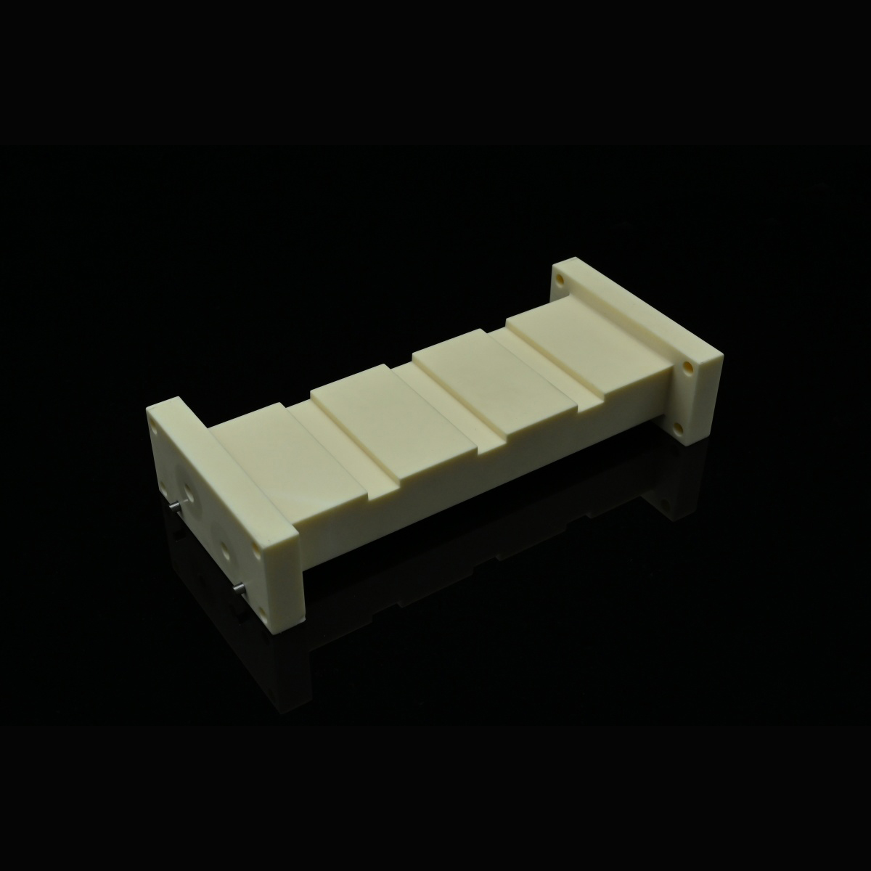


第一代：氧化铝陶瓷
应用背景与时代特征
诞生于80-90年代，适配0.5μm以上成熟工艺节点。针对早期RIE干法刻蚀需求，在制程精度要求相对宽松的背景下，其设计核心聚焦于解决极端工况下的抗等离子体腐蚀与部件长寿命问题。
核心技术优势与价值
具备优异的绝缘性与化学惰性，抗等离子体腐蚀能力极强，损耗速率极低，大幅延长了部件更换周期；同时其制备工艺极为成熟，原材料成本低廉，完美契合了早期半导体制造对性价比与稳定性的双重追求。
北京中晶创芯半导体科技有限公司
Notes:
在80到90年代，半导体工艺还比较粗放，对刻蚀均匀性的要求不高。因此，当时的工程师们选择了氧化铝陶瓷作为刻蚀腔体的关键部件。它的最大优点就是耐用，抗等离子腐蚀能力强，更换频率低，而且成本也相对较低。

Slide 5



致命短板：为何被硅基材料替代？
01 电学特性不匹配
02 热膨胀系数差异
03 颗粒污染风险
核心症结：陶瓷本质为绝缘体，与硅晶圆的半导体电学特性完全相悖，无法形成稳定的工艺电场环境。
核心症结：陶瓷与硅片的热膨胀系数存在数量级差异，在制程的高低温循环中无法同步伸缩。
核心症结：陶瓷材质质地相对疏松，在高能等离子体的持续轰击下，表层材料极易发生物理剥落。
工艺恶果：晶圆边缘等离子鞘层发生严重畸变，导致边缘刻蚀速率与中心偏差巨大，直接引发良率骤降与缺陷数量激增。
工艺恶果：高温腔体环境下，陶瓷部件发生不可控的尺寸形变，破坏刻蚀均匀性，导致晶圆表面薄膜厚度不均。
工艺恶果：产生的铝、氧等杂质颗粒会直接污染晶圆表面，造成器件短路或断路，是导致芯片良率损失的隐形杀手。
这些无法通过工艺优化彻底解决的材料缺陷，使得陶瓷部件难以满足7nm以下先进制程对良率与洁净度的严苛要求，成为技术迭代的必然淘汰对象。
北京中晶创芯半导体科技有限公司
Notes:
然而，陶瓷的缺点也同样致命。首先，它不导电，这与硅晶圆的电学特性产生了巨大冲突，导致晶圆边缘的刻蚀效果非常差。其次，它的热膨胀系数和硅片不一样，在高温下会变形，影响工艺稳定性。最糟糕的是，它还会产生颗粒污染，这在半导体制造中是绝对不允许的。这些短板，注定了它将被更先进的材料所取代。

Slide 6
02
第二代：多晶硅部件
90年代 — 2015年 | 突破陶瓷材料局限，开启光伏大规模产业化的黄金时代
北京中晶创芯半导体科技有限公司
Notes:
为了解决陶瓷的问题，行业迎来了第二代材料——多晶硅。从90年代开始，它逐渐成为市场的主流，并一直沿用至今。

Slide 7
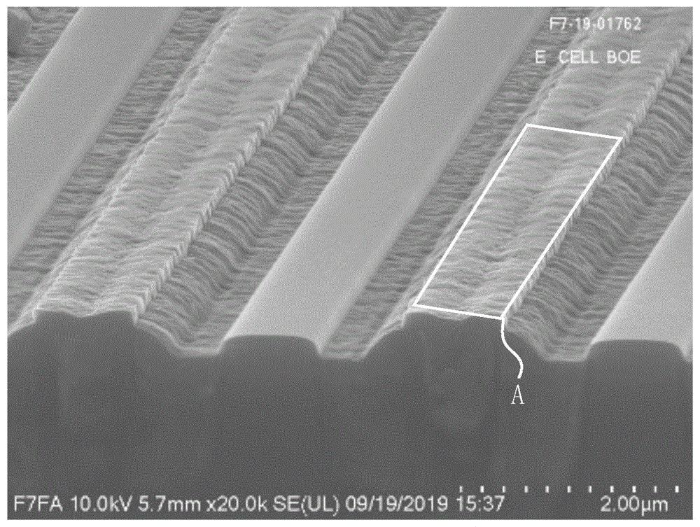



第二代：多晶硅部件 (Polycrystalline Silicon)
01 技术迭代：从“异质”到“同源”
针对陶瓷材质与硅晶圆的电性、热膨胀系数不匹配痛点，多晶硅凭借与硅衬底高度一致的物理属性，实现了对晶圆边缘等离子场的精准调控，从根源上解决了刻蚀均匀性的难题。
电场高匹配
零杂质污染
高性价比
消除边缘工艺漂移，片内刻蚀速率差控制在5%以内，确保整片均匀。
与晶圆同属硅基材质，避免引入外来金属杂质，显著降低颗粒缺陷。
铸锭量产工艺成熟稳定，成本可控，完美适配28nm以上成熟制程。
图示：多晶硅刻蚀后的微观形貌（SEM）
清晰展现平行沟槽结构与优异的表面均匀性
北京中晶创芯半导体科技有限公司
Notes:
多晶硅的出现，完美解决了陶瓷的核心痛点。因为它和硅晶圆的材质相同，电学和热学特性高度匹配，所以能有效控制晶圆边缘的等离子场，大大提升了刻蚀的均匀性。同时，它不会引入外来杂质，颗粒污染问题也得到了很好的控制。凭借这些优势，多晶硅成为了成熟制程产线的主力耗材。

Slide 8

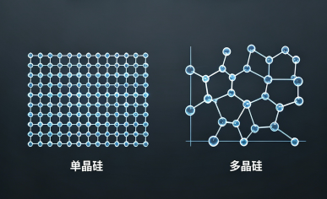

固有缺陷：为何需要升级到单晶？
01 晶界优先腐蚀
结构弱点：多晶硅的晶界处原子活性极高，在等离子轰击下会被优先腐蚀，形成凹凸不平的表面。这会直接破坏工艺的均匀性，导致晶圆刻蚀效果参差不齐。
02 颗粒释放风险
产线隐患：晶界是天然的应力薄弱点，在反复的热循环和离子轰击下极易产生微裂纹，甚至导致晶粒剥落。这些脱落的硅颗粒会成为致命的晶圆缺陷，大幅拉低先进制程的良率。
图示：多晶硅刻蚀后的表面微观形貌，可见明显的晶界腐蚀与表面粗糙化痕迹
03 工艺参数漂移
效率损耗：不均匀的表面损耗会导致腔体内的等离子场发生缓慢且不可控的偏移。为了维持工艺稳定性，必须频繁停机进行设备校准，这不仅打断生产节拍，还显著降低了产能利用率。
北京中晶创芯半导体科技有限公司
Notes:
但是，多晶硅并非完美。它的内部结构是由许多小晶粒组成的，晶粒之间的边界，也就是“晶界”，是它的软肋。在等离子的轰击下，晶界会优先被腐蚀，导致部件表面变得凹凸不平。更严重的是，晶界处容易产生微裂纹和颗粒脱落，这对于追求极致良率的先进制程来说是无法接受的。

Slide 9
03
第三代：单晶硅部件
2015年 — 至今
刻蚀耗材技术的巅峰之作，为7nm、5nm及更先进半导体制程提供核心材料支撑
北京中晶创芯半导体科技有限公司
Notes:
为了满足7nm、5nm甚至更先进制程的严苛要求，行业迎来了第三代材料——高纯单晶硅。它代表了当前刻蚀耗材技术的顶峰。

Slide 10
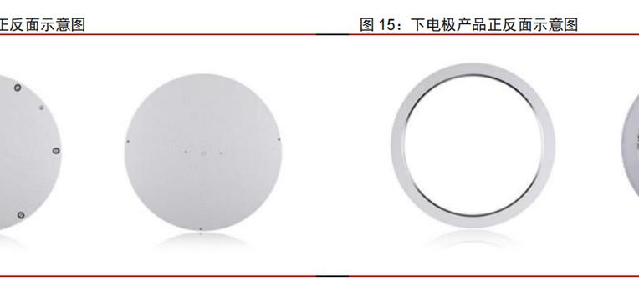



第三代：单晶硅部件
01 迭代驱动力：制程升级的必然选择
市场需求倒逼：面向28nm以下先进制程及3D NAND存储芯片，行业对颗粒缺陷的容忍度降至单片＜0.1颗，传统多晶硅部件的颗粒释放已成为良率提升的最大阻碍。
技术瓶颈突破：多晶硅的晶界结构易导致腐蚀加剧和颗粒脱落，无法满足高良率生产要求。单晶硅凭借无晶界特性，成为解决该问题的核心方案。
无晶界纯净结构
极致工艺均匀性
超长高寿命表现
原子呈连续规整的单晶排列，从物理结构上彻底消除了晶界缝隙与杂质富集点，从根源上杜绝了刻蚀过程中的颗粒释放与晶界优先腐蚀问题。
在等离子体刻蚀环境下实现整体同步均匀损耗，工艺参数漂移速率极低，设备校准周期可大幅延长，显著提升制程稳定性与产线稼动率。
无晶界应力集中，具备卓越的抗热震与抗机械冲击性能。在腔体反复冷热循环中不易开裂变形，使用寿命较传统部件提升数倍，有效降低耗材成本。
北京中晶创芯半导体科技有限公司
Notes:
单晶硅的最大特点就是它没有晶界，整个材料是一个完整的晶体。这意味着它在等离子刻蚀过程中能够均匀地损耗，不会产生晶界优先腐蚀的问题。更重要的是，它几乎不会释放颗粒，这对于提升先进制程的良率至关重要。同时，它的热稳定性和机械强度也更好，使用寿命更长。

Slide 11
核心价值：单晶硅 vs 多晶硅
对比维度
多晶硅部件 (传统方案)
单晶硅部件 (技术升级)
01 颗粒释放
晶界处易发生材料剥落，产生较多颗粒杂质，成为产线污染的主要来源之一，影响洁净度。
无晶界结构，颗粒释放量降低80%+，从根源上减少微纳级污染，保障工艺环境纯净。
02 刻蚀均匀性
晶界区域化学活性更高，易被优先腐蚀，导致表面出现粗糙、凹坑等缺陷，影响图形精度。
整体同步均匀损耗，表面长期平滑，确保图形转移的高保真度，满足先进制程的严苛要求。
03 工艺稳定性
材料损耗速率不一致，易造成器件关键电性参数快速漂移，增加工艺控制难度。
损耗均匀，参数漂移极慢，显著提升工艺窗口的稳定性，大幅提高器件良率与一致性。
04 应用场景与寿命
晶界处易产生应力集中，长期高温环境下易开裂失效，主要用于成熟制程与成本敏感场景。
无晶界热应力，寿命延长30%以上，是7nm及以下先进制程、追求极致性能与良率的核心首选。
北京中晶创芯半导体科技有限公司
Notes:
这张表格清晰地对比了多晶硅和单晶硅的核心差异。可以看到，单晶硅在颗粒控制、刻蚀均匀性、工艺稳定性和使用寿命等所有关键指标上都全面超越了多晶硅。这正是为什么它成为了先进制程产线的首选。

Slide 12
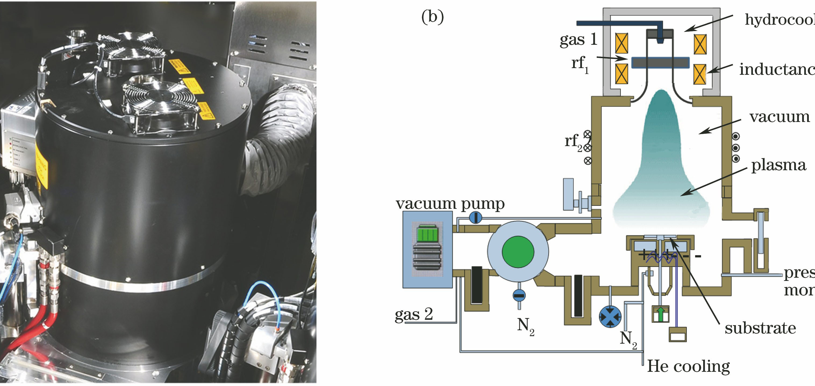

应用场景：刻蚀机中的关键角色
聚焦环 (Focus Ring)
精准调控晶圆边缘的等离子鞘层电位，消除边缘刻蚀速率差异，确保整片晶圆刻蚀的高度均匀性，是解决边缘效应的关键。
硅电极 (Silicon Electrode)
作为等离子体激发的核心载体，通过射频耦合产生并稳定高密度等离子体，同时作为静电吸盘的基座，承载并控温晶圆。
这些精密的硅基部件被直接安装在刻蚀机的真空腔室内，紧邻晶圆进行作业。它们不仅作为物理屏障，更是调控等离子体密度、分布及能量的“隐形之手”，直接决定了晶圆刻蚀的均匀性与微纳结构的精度，是提升芯片良率的核心保障。
喷淋头 (Shower Head)
如同精密的气体分配器，将工艺气体均匀注入真空腔室，确保腔内气体浓度场的一致性，为刻蚀反应提供稳定的化学环境。
北京中晶创芯半导体科技有限公司
Notes:
那么，这些硅部件具体在刻蚀机的哪个位置呢？大家可以看这张图。它们被安装在真空腔室内部，非常靠近晶圆。比如聚焦环，它就在晶圆的外围，直接影响着边缘区域的刻蚀效果。可以说，这些小小的耗材，是决定整片晶圆刻蚀质量的关键。

Slide 13
三代技术横向对比总结
01 第一代 · 陶瓷
02 第二代 · 多晶硅
03 第三代 · 单晶硅
核心优势
机械寿命长，原料成本低廉
核心优势
电场匹配度优，综合性价比高
核心优势
极致控颗粒，工艺稳定性极强
主要缺陷
电性匹配度差，生产良率偏低
主要缺陷
晶界易脱落颗粒，膜层均匀性差
主要缺陷
原材料成本高昂，加工难度大
工艺节点
0.5μm 及以上成熟制程
工艺节点
0.35μm ~ 28nm 主流制程
工艺节点
28nm以下先进制程首选方案
市场定位
已逐步淘汰（仅保留导电件）
市场定位
成熟制程领域的绝对主力方案
市场定位
先进制程与高端芯片的标配
北京中晶创芯半导体科技有限公司
Notes:
最后，我们用这张表格对三代技术进行一个全面的总结。从陶瓷到多晶硅，再到单晶硅，我们可以清晰地看到一条技术进步的脉络：每一代新材料的出现，都是为了解决上一代材料无法满足的工艺挑战，特别是在良率和均匀性方面。陶瓷解决了有无问题，多晶硅解决了性价比问题，而单晶硅则解决了先进制程的极限良率问题。

Slide 14




市场定位与未来展望
01 / 当前市场格局
单晶硅 · 先进制程核心
多晶硅 · 成熟制程主力
陶瓷 · 结构绝缘基础
占据逻辑与存储芯片的高端工艺市场，是台积电、三星等头部晶圆厂先进制程的标配，在刻蚀均匀性与洁净度上具备不可替代性。
主导功率器件、模拟芯片等成熟制程领域，凭借高性价比优势占据大量市场份额，是8英寸及部分成熟12英寸产线的主流选择。
在腔体绝缘结构件中仍被广泛使用，具备优异的物理稳定性、耐高温与绝缘性能，是刻蚀设备中不可或缺的基础结构材料。
02 / 下一代技术探索：CVD碳化硅 (SiC) 复合部件
兼顾硅的优异电学匹配性与陶瓷的耐等离子体腐蚀寿命，是极具潜力的下一代刻蚀耗材方向。目前仅在少量超高端工艺中试点应用，受限于极高的生产成本与工艺制备复杂度，短期内难以全面替代单晶硅成为市场主流，更多作为特定场景下的性能补充。
北京中晶创芯半导体科技有限公司
Notes:
目前，市场呈现出清晰的分层格局。单晶硅在最前沿的先进制程中占据主导地位，而多晶硅则在成熟制程领域凭借其性价比优势继续发挥重要作用。展望未来，虽然有碳化硅等新材料在探索，但考虑到成本和技术成熟度，单晶硅在未来相当长的一段时间内，仍将是先进刻蚀耗材的主流选择。

Slide 15
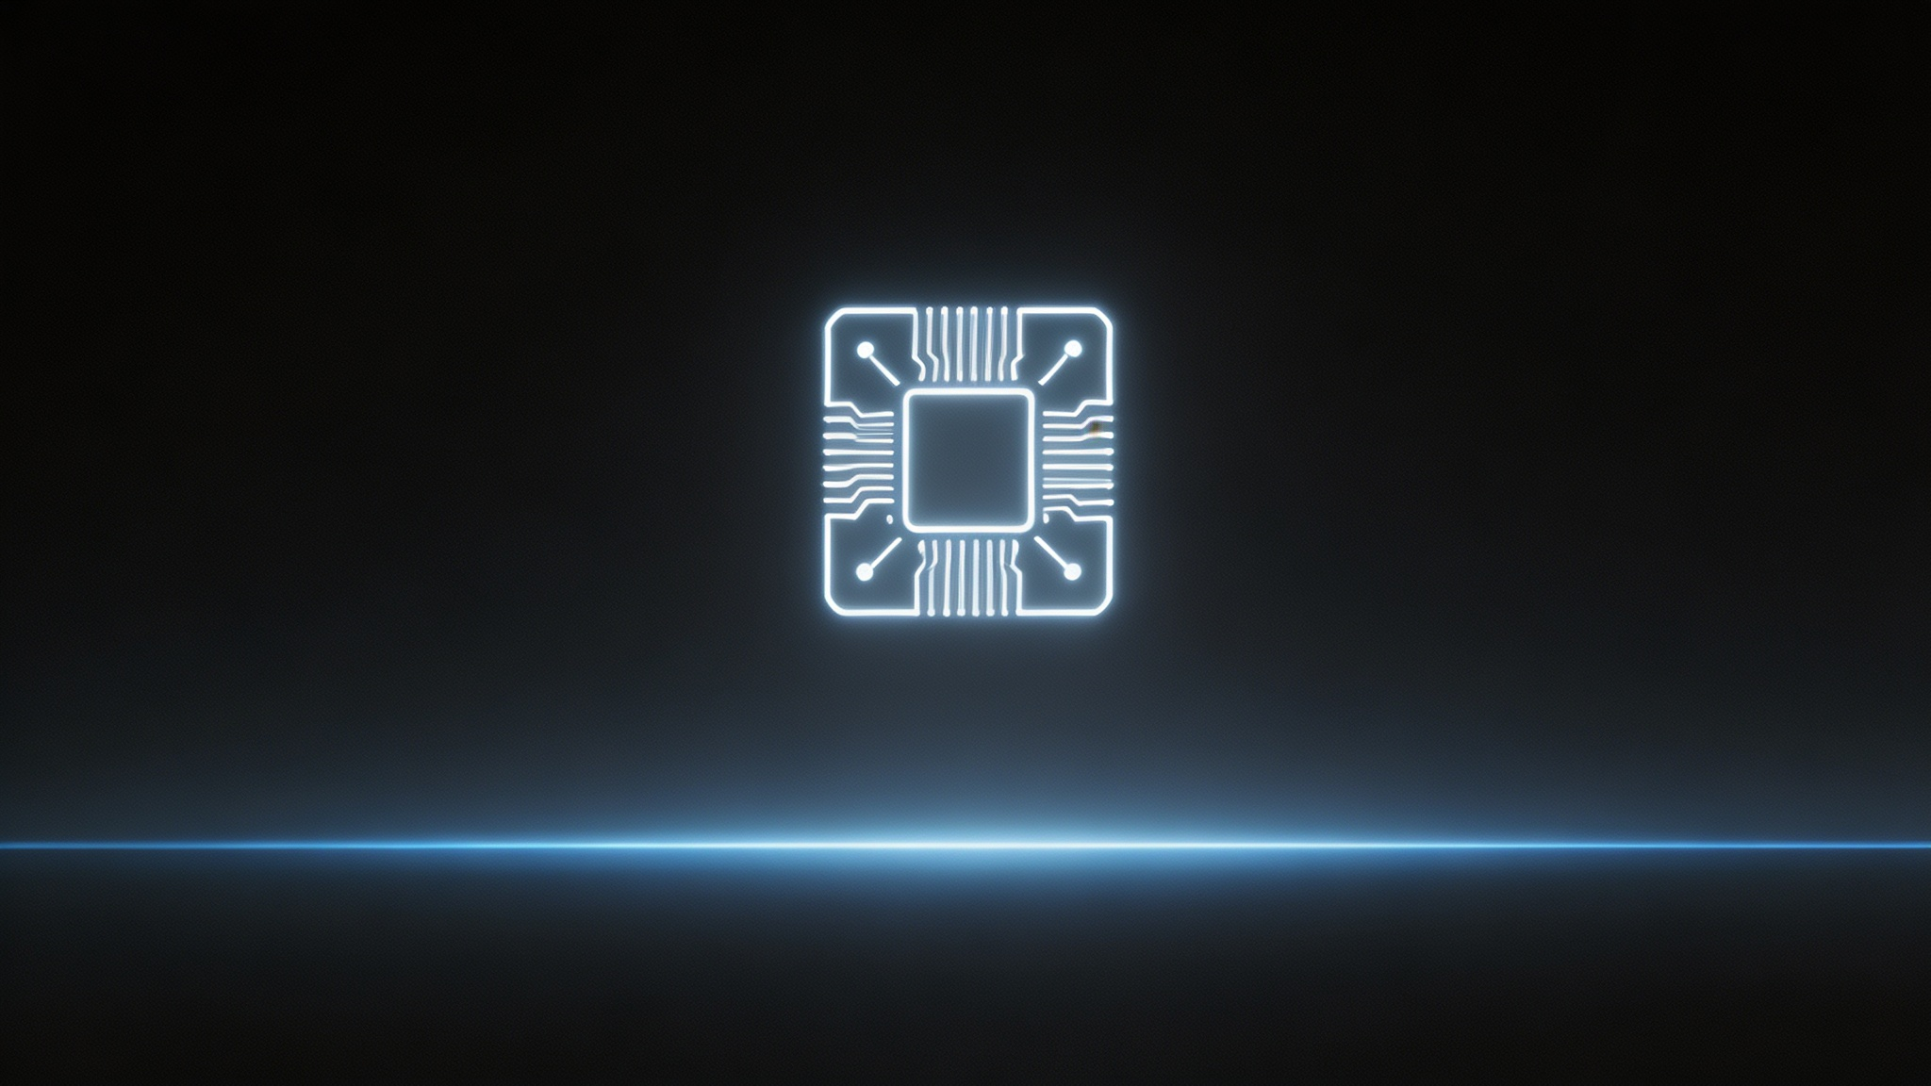


Q&A
感谢聆听
欢迎随时提出您的疑问与见解，让我们在交流中探索技术的更多可能
Notes:
我的分享到此结束，感谢大家的聆听。现在是问答环节，欢迎大家提问交流。

